Slide 1
ИНФОРМАЦИЯ О ПРОЕКТЕ

Slide 2
Межрегиональный проект
«ПОЗИТИВНЫЙ КАТАЛИЗАТОР соответствует государственной стратегии противодействия распространению эпидемии ВИЧ-инфекции в Российской Федерации
Проект, направлен на развитие сектора ВИЧ-сервисных социально-ориентированных некоммерческих организаций в соответствии с государственной стратегией противодействия распространению ВИЧ-инфекции в Российской Федерации в части реализации плана мероприятий, направленных на организацию в субъектах Российской Федерации
работы по увеличению охвата ключевых групп тестированием и организации низкопороговой помощи людям, живущим с ВИЧ, в целях формирования приверженности к лечению.

Slide 3

Необходимо наращивать потенциал ВИЧ-сервисных НКО для достижения целей 90/90/90
Недостаточный охват тестированием на ВИЧ ключевых групп, зачастую, недоступных для медицинской системы препятствует достижению целей 90/90/90
Причины этой проблемы: нет потенциала для развития системной работы по привлечению ключевых групп к тестированию на ВИЧ и дальнейшему сопровождению при положительном результате на ВИЧ.
НКО имеют доступ к ключевым группам и могут, при достаточном уровне организационного развития, обеспечивать охват профилактическими интервенциями и привлекать к тестированию на ВИЧ ключевые группы

Slide 4
Есть успешный опыт сотрудничества между НКО и Центром СПИД в оказании всего каскада услуг для ключевых групп населения
С 2018 года НРОО «Гуманитарный проект» в партнерстве с Центром СПИД Новосибирской области реализует в регионе программу профилактики ВИЧ в ключевых группах населения.
За 2 года работы в Новосибирске удалось выстроить систему совместной работы НКО и государственного учреждения здравоохранения для оказания всего каскада услуг.
Протестировано 6 000 человек из ключевых групп населения. Показатель выявляемости ВИЧ-инфекции в этих группах — порядка 10% от всех протестированных.

Slide 5
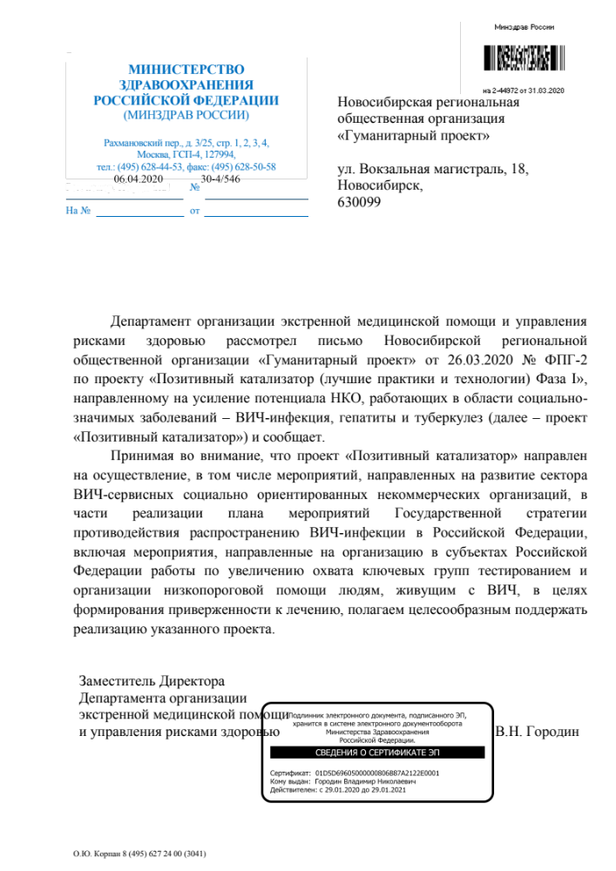
Проект «ПОЗИТИВНЫЙ КАТАЛИЗАТОР» поддержан Министерством здравоохранения РФ
Письмо поддержки № 30-4/546 от 06 апреля 2020 года
От департамента организации экстренной медицинской помощи и управления рисками здоровья

Slide 6
Обучающие мероприятия проекта обеспечат участников современными знаниями в области организации низкопрогового сервиса
Современные модели привлечения клиентов из труднодоступных групп к тестированию на ВИЧ и лечению
Использование проектного и программного подходов в организации низкопорогового сервиса
Мониторинг и оценка предоставления услуг по всему каскаду с использованием онлайн базы учета
Менеджмент проектов по оказанию низкопороговых услуг
Подготовка персонала для работы с ключевыми группами
Привлечение финансирования на низкопороговый сервис из государственных и других источников

Slide 7
«ПОЗИТИВНЫЙ КАТАЛИЗАТОР» - это обучение, организационное развитие и поддержка
Обучение: обучающие тренинги для сотрудников НКО и государственных организаций здравоохранения по развитию низкопорогового сервиса, современным технологиям работы с ключевыми группами, оказанию равного консультирования по стандартам, проведению оценки барьеров при получении услуг в связи с ВИЧ.
Организационное развитие: участникам проекта будет оказана помощь в организационном развитии, проведении исследований, мониторинге результатов своей деятельности, в формировании навыков по привлечению средств на поддержание работы низкопорогового сервиса.
Поддержка: в рамках проекта предусмотрено предоставление поддержки и расходных материалов для отработки модели доступного тестирования на ВИЧ и сопровождения клиентов из ключевых групп.

Slide 8
Участники проекта освоят инструменты и стандарты в работе с ключевыми группами
Оценка барьеров при получении услуг в связи с ВИЧ. В РФ эпидемией ВИЧ охвачены практически все регионы. В каждом регионе ситуация с организацией сервиса по предоставлению услуг в связи с ВИЧ разная. Для того, чтобы эффективно реагировать на вызовы эпидемии, необходимо знать, какие барьеры к получению услуг существуют в регионе. Это достигается с помощью исследований. Подготовить и провести такое исследование — это трудоемкий и дорогостоящий процесс, поэтому подобные исследования практически не проводятся. В 2019 году группа российских ВИЧ-сервисных НКО при сопровождении социолога разработали инструмент оценки барьеров при получении услуг в связи с ВИЧ. Ознакомиться с инструментом и методикой можно здесь https://human.org.ru/barriers-2/
Стандарты подготовки равных консультантов. Цели 90-90-90 для России очень актуальны, каждый год нужно увеличивать число людей получающих лечение. Без специального сопровождения пациента на всех этапах — от тестирования и диагностики до назначения и приема терапии — вероятность отказов от терапии и нарушений приверженности к ней возрастает. Равное консультирование способствует преодолению этой проблемы. В 2019 году группой российских НКО подготовлен пакет документов в помощь всем, кто применяет подход равного консультирования в своей деятельности. Ознакомиться с документом можно по ссылке https://human.org.ru/equal/

Slide 9
В рамках проекта «ПОЗИТИВНЫЙ КАТАЛИЗАТОР» у региона, в совместной работе НКО и Центра СПИД, есть возможность выстроить систему оказания услуг по каскаду помощи в связи с ВИЧ для представителей одной или нескольких ключевых групп
Реализует проект Новосибирская региональная общественная организация «Гуманитарный проект» при поддержке Министерства здравоохранения РФ
Проект финансируется Фондом президентских грантов и при участии Фонда Элтона Джона по борьбе со СПИДом
Срок реализации проекта 2020-2023гг

Slide 10
НРОО «Гуманитарный проект», Новосибирск
Год создания: 1998
Миссия: «Мы помогаем людям жить в мире, где есть ВИЧ»
Сайт: https://human.org.ru/
По всем вопросам обращаться к координатору проекта, Касик Елене elenakasik@gmail.com
+7 913 7382656

